Slide 1
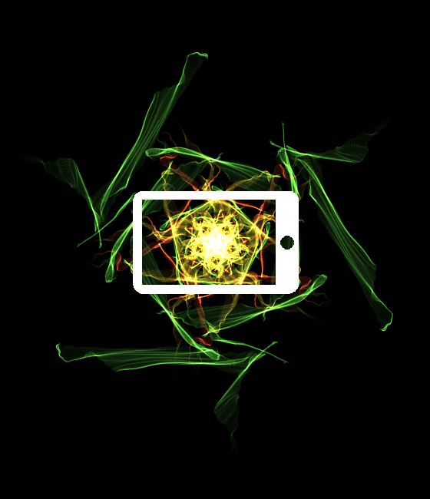

Slide 3
Eco-sostenibilità
Green Charger
Tutti i viaggiatori
Oggetto innovativo per il viaggio

Slide 4
Utilizzo di materiali
riciclabili
Innovativo senza
gravare
sull’ambiente
Energia verde
Efficienza e
risparmio energetico
Sviluppo sostenibile

Slide 5
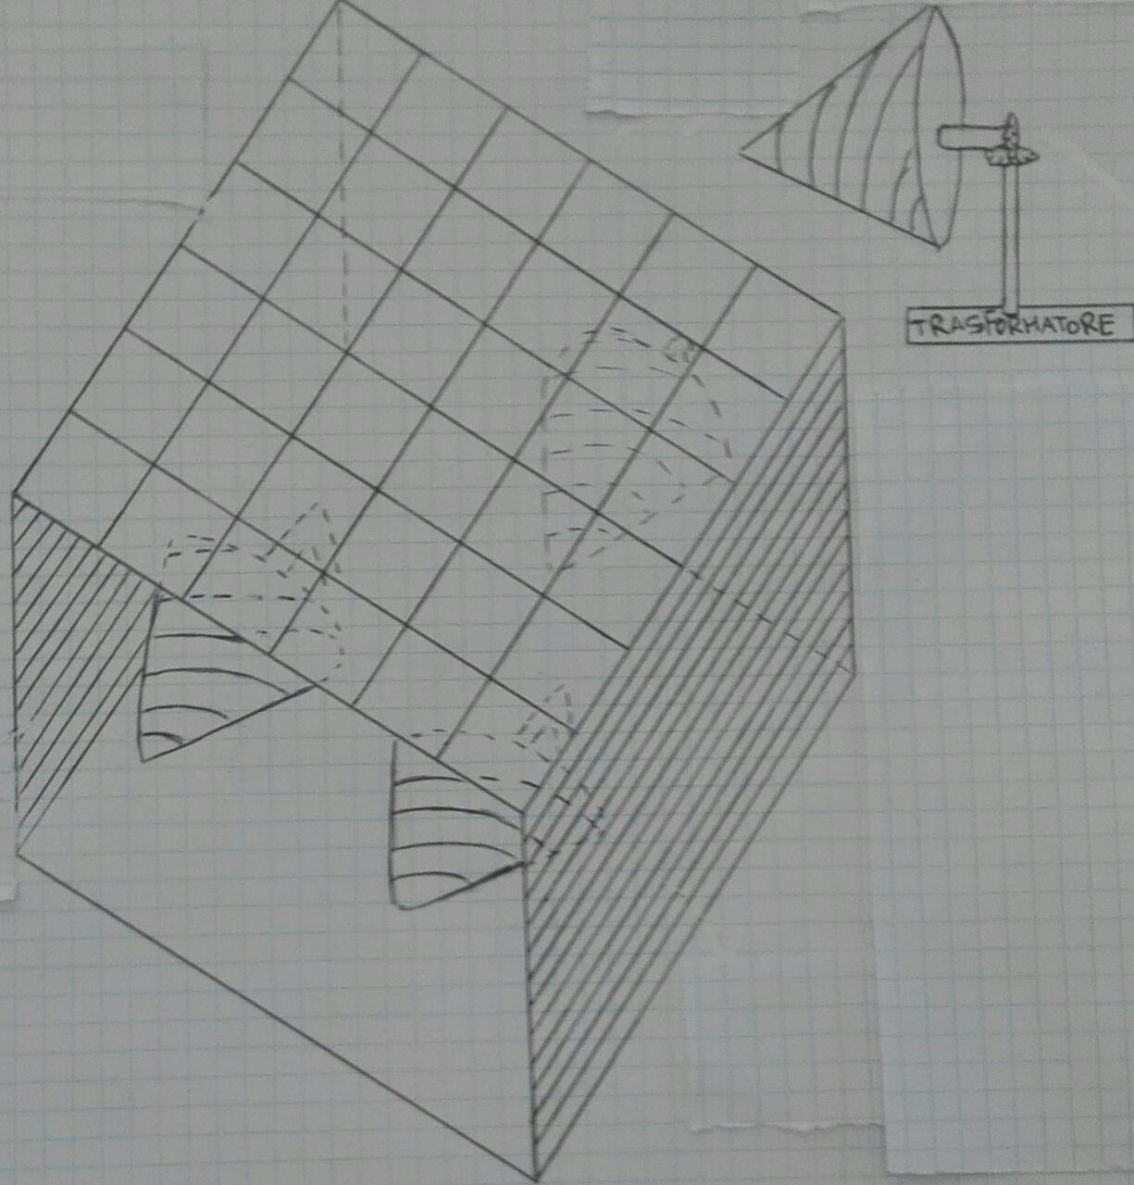
Struttura:

Slide 6
Optoelettronico
Celle fotovoltaiche
Generatore di corrente
Riciclato fino al 95 %

Slide 7
Dispositivo
frenante
Rotore
Generatore elettrico alternato
Statore

Slide 8
Business Plan & Budget
c
c
c
€10 - €50
€3 - €10
€5 - €15
€5 - €15
Prezzo al pubblico: €23 - €90

Slide 9
GRAZIE PER L’ATTENZIONE!
Bartolucci Miriam Manager
Gagliardini Chiara Implementing Role
Sabbatini Chiara Designer
Salvati Siria Inventor

